Slide 1
Rahvateadusega noortekeelt kogumas
TeKE
Kadri Koreinik, Aive Mandel, Kristiina Praakli (TÜ) XVII muutuva keele päev, 19.11.2021

Slide 2
SLi kolm lainet ja keele varieerumine
Variatsionism ja interaktsionism: varieerumine on eelkõige ühiskondliku struktuuri peegeldus (Eckert 2012; vrd Labov 1972).
Konstruktivislik lähenemine: kõneleja agentsus kasutada oma
keelerepertuaari mis tahes elemente (vt nt Dharma 2018).
Nn uurija paradoks ja soov koguda loomulikku või -lähedast keelt pole oluline, sest iga keelekasutus on oma kontekstis loomulik (Wertheim 2006; Rymes, Leone 2014).

Slide 3
Noorukiiga ja noortekeel
Arengusiire lapseeast täiskasvanuikka: kiired füüsilised ja psühholoogilised muutused + riskialdis ja uudsust otsiv käitumine (ingl novelty seeking behavior) (Spear 2000).
Communities differ in the extent to which they stigmatize the newer forms of language, but I have never yet met anyone who greeted them with applause. Some older citizens welcome the new music and dances, the new electronic devices and computers. But no one has ever been heard to say, "It’s wonderful the way young people talk today. It's so much better than the way we talked when I was a kid." ... The most general and most deeply held belief about language is the Golden Age Principle: At some time in the past, language was in a state of perfection...“. (Labov 2001: 514)

Slide 4
Sõnavara loomingus on affekti mõjuvilolekule eriti soodsad nooremas vanuspõlves olevad inimkeskused nagu õpilaskond, sõdurkond, üliõpilaskond, kus uusi keelendeid, n. n. argoosõnu alati rohkelt juurde soetatakse (muidugi ka laenatakse), mis pahatihti ka üldpruuki üldistuvad. Nende ringkondade keel ongi mitmeti meie keelearengu eelpostiks.
/--/Kui aga kõneleja peale oma emakeele tunneb enam või vähem ka mõnd võõraskeelt, siis juhtub sageli, et ta tugeva tunde kütkes olles ja oma kõnes enam ekspressiivset väljendit otsides haarab nimelt võõrakeelse sugeme järgi. (Saareste 1927: 167)

Slide 5
Noortekeel
Noortekeel on üks rühmaidentiteedi konstrueerimise vahendeid.
Eakaaslastele orienteeritus (ingl peer-orientation) ei pruugi olla kõikides keelekollektiivides sarnane. Vajaka mitte-Euroopa, mitte-Lääne ja
mitte-ingliskeelsete noorte uurimisest (Stanford 2016).
Keele varieerumise ja muutumise suhe nt kultuurimuutuse ja
meediastumise protsessidega (vrd elustiil) (Androutsopoulos 2014).
st tehniliselt vahendatud kommunikatsioon koos püsijuurdepääsuga meediasisule (Couldry, Hepp 2013: 191); on kujundanud nooremate põlvkondade (Y ja Z-põlvkonnad) elu enam kui teiste oma.

Slide 6
Eestis noortekeele kogumiseks kasutatud meetodid
Andmekogumise taustal dialektoloogia mõjutused;
varem valdavalt sõnavara (kontekstivaba?) dokumenteerimine.
Küsitluskavad, ankeedid, poolstuktureeritud intervjuud
sõnavara esinemis- ja kasutussageduse analüüsid (valdav üliõpilastöödes);
leksikaalse struktuuri kirjeldamine (Loog 1988, 1990, 1991; Tender 1994).

Slide 7
Mis seob SLi ja nurmenukuvaatlust?
Rahvateadus; ingl citizen science, “peer to peer” science, participatory science, community science, public participation in research (Lewenstein 2016); botaanikas, ornitoloogias, meteroloogias … ja sotsiolingvistikas:
epistemoloogilised: mida peetakse teadmuseks, (teaduslikku) väärtust omavaks; millist keelt ja millistes tingimustel loodetakse koguda;
tehnoloogilised: kogumise lihtsus (IKT);
“The Medium is the Method” (Rymes 2020)
praktilised: kaasamise kultuur (Rymes, Leone 2014).

Slide 8
TeKE andmekogumine ja andmestik
Plaan andmekogumise alguses (jaanuar 2020):
neli piirkonda, neli vanuserühma, sooline tasakaal
Kokku 56 keelesaadikut (ja nende sõbrad) Andmed:
Kirjalikud nõusolekud (koolidirektorid, osalejad, lapsevanemad)
Suuliste vestluste salvestused: 56 x 2h = 112h
Netikeel: 56 x 1000 sõna = 56 000 sõna
Metaandmed osalejate ja salvestussituatsiooni kohta.

Slide 9
Värbamine, koolitused ja juhendamine
keelesaadikute leidmine: emakeeleõpetajate vahendus, isiklikud kontaktid
videoüleskutse
osavõtusoovid e-kirja teel
veebikoolitused (2x45 minutit)
arutelu keelekasutuse üle (noorte tähelepanekud)
eetikaküsimused
praktilised juhised
motivatsioonipakett
juhendid ja metaandmete ankeedid kodulehel
juhendamine peamiselt e-kirjade vahendusel

Slide 10
Osalejad
Osavõtusoovi saatis 62 noort.
Mõlemad veebikoolitused läbis 58 noort.
Projektitöö viis täielikult lõpule 45 keelesaadikut, osaliselt veel 2. 47-st keeleandmeid esitanud saadikust: 32 tüdrukut, 15 poissi.
Koos sõpradega kokku 131 osalejat, sh 94 tüdrukut, 37 poissi.

Slide 11
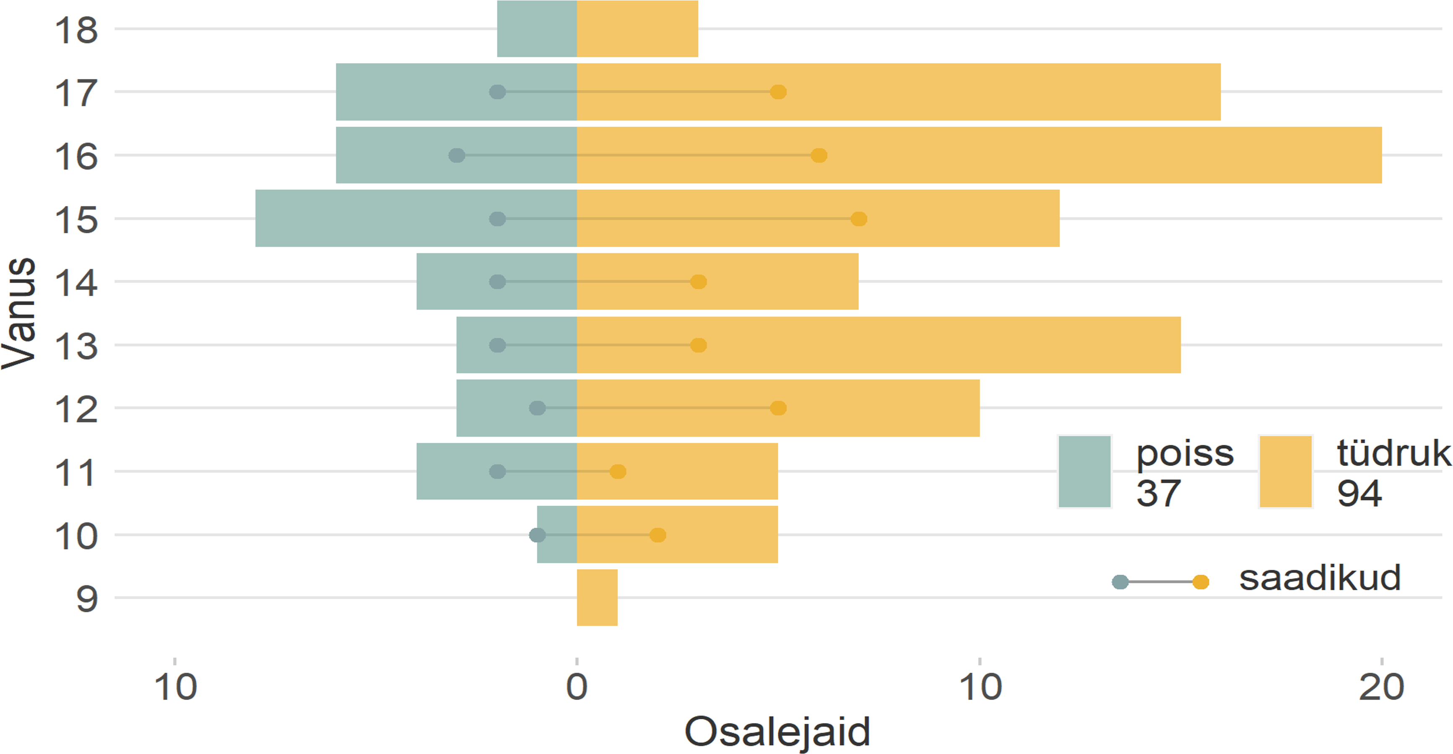

Slide 12
Kogutud andmed ja nende töötlemine
Suuline: 97h 13 min [plaan: 112]
Netikeel: 204 210 sõna [plaan: 56 000]
sh 24 000 + 81 000 sõna kahelt keelesaadikult
transkribeerimine ELANiga (< automaatne kõnetuvastus)
valmis või ülevaatamisel transkriptsioone (18.11.2021): 34h
sh päris valmis 22h
transkribeerimisel u 9h
12 transkribeerijat (+ uurimisrühma liikmed)
Paljude inimeste koostöö: uurimisrühm + õpetajad + isiklikud kontaktid + keelesaadikud ja nende sõbrad (ja vanemad) + transkribeerijad + ...

Slide 13
Pandeemia mõjud
noorte värbamine ja juhendamine ilma vahetu kontaktita;
enamus salvestusi silmast-silma ja diktofoniga, aga ka veebisuhtluse ja telefonikõnede salvestusi;
andmete kogumise protsessi aeglus (informantide vanuse muutus);
vestlusteemad.

Slide 14
Andmekogumise aeg
Planeeritud: pool aastat (kevad 2020)
Tegelik: poolteist aastat, kaks kogumisringi (varakevad 2020-sügis 2021)
1) kevad 2020 (14 keelesaadikut)
märts: kokku lepitud kohtumised koolides; eriolukord
aprill: suhtlus õpetajatega ja videoüleskutsed
mai esimene pool: õpilaste osavõtusoovid
mai teine pool: veebikoolitused
suvi ja sügis (viimane nov): andmete laekumine, stipendiumi ja kinkekaartide kättetoimetamine
2) 2020/2021 õppeaasta (33 keelesaadikut)
september 2020 (kuni veebruar): suhtlus õpetajaga ja videoüleskutsed
juuniks oli enamus saadikuid töö lõpetanud, aga viimased andmed ja muud pisiasjad: sept 2021

Slide 15
Taustaküsitlus
LimeSurvey keskkond
meediapraktikad, keeleoskus ja -kasutus peres,demograafilised andmed
mis seadmetes kasutatakse internetti, kui sageli suheldakse kiirsuhtlusäppides, milliseid äppe on kasutanud, milline äpp on sagedasim, kui sageli kommenteerib postitusi sotsiaalmeedias, kas jälgib juutuubereid jt mikrokuulsusi;
emakeel, eesti, inglise jt keelte oskus, mis keelt räägib vanematega, õdede- vendadega, elukoht, kas elanud mujal Eestis,väljaspool Eestit, vanus, sugu, mis riigis sündinud.

Slide 16
Kui sageli sa suhtled kiirsuhtlusäppides?
16-18
13-15
9-12
0 % 10 % 20 % 30 % 40 %
peaaegu kogu aeg
iga päev või peaaegu iga päev
50 % 60 % 70 % 80 %
mitu korda päevas vähemalt kord nädalas
90 % 100 %

Slide 17
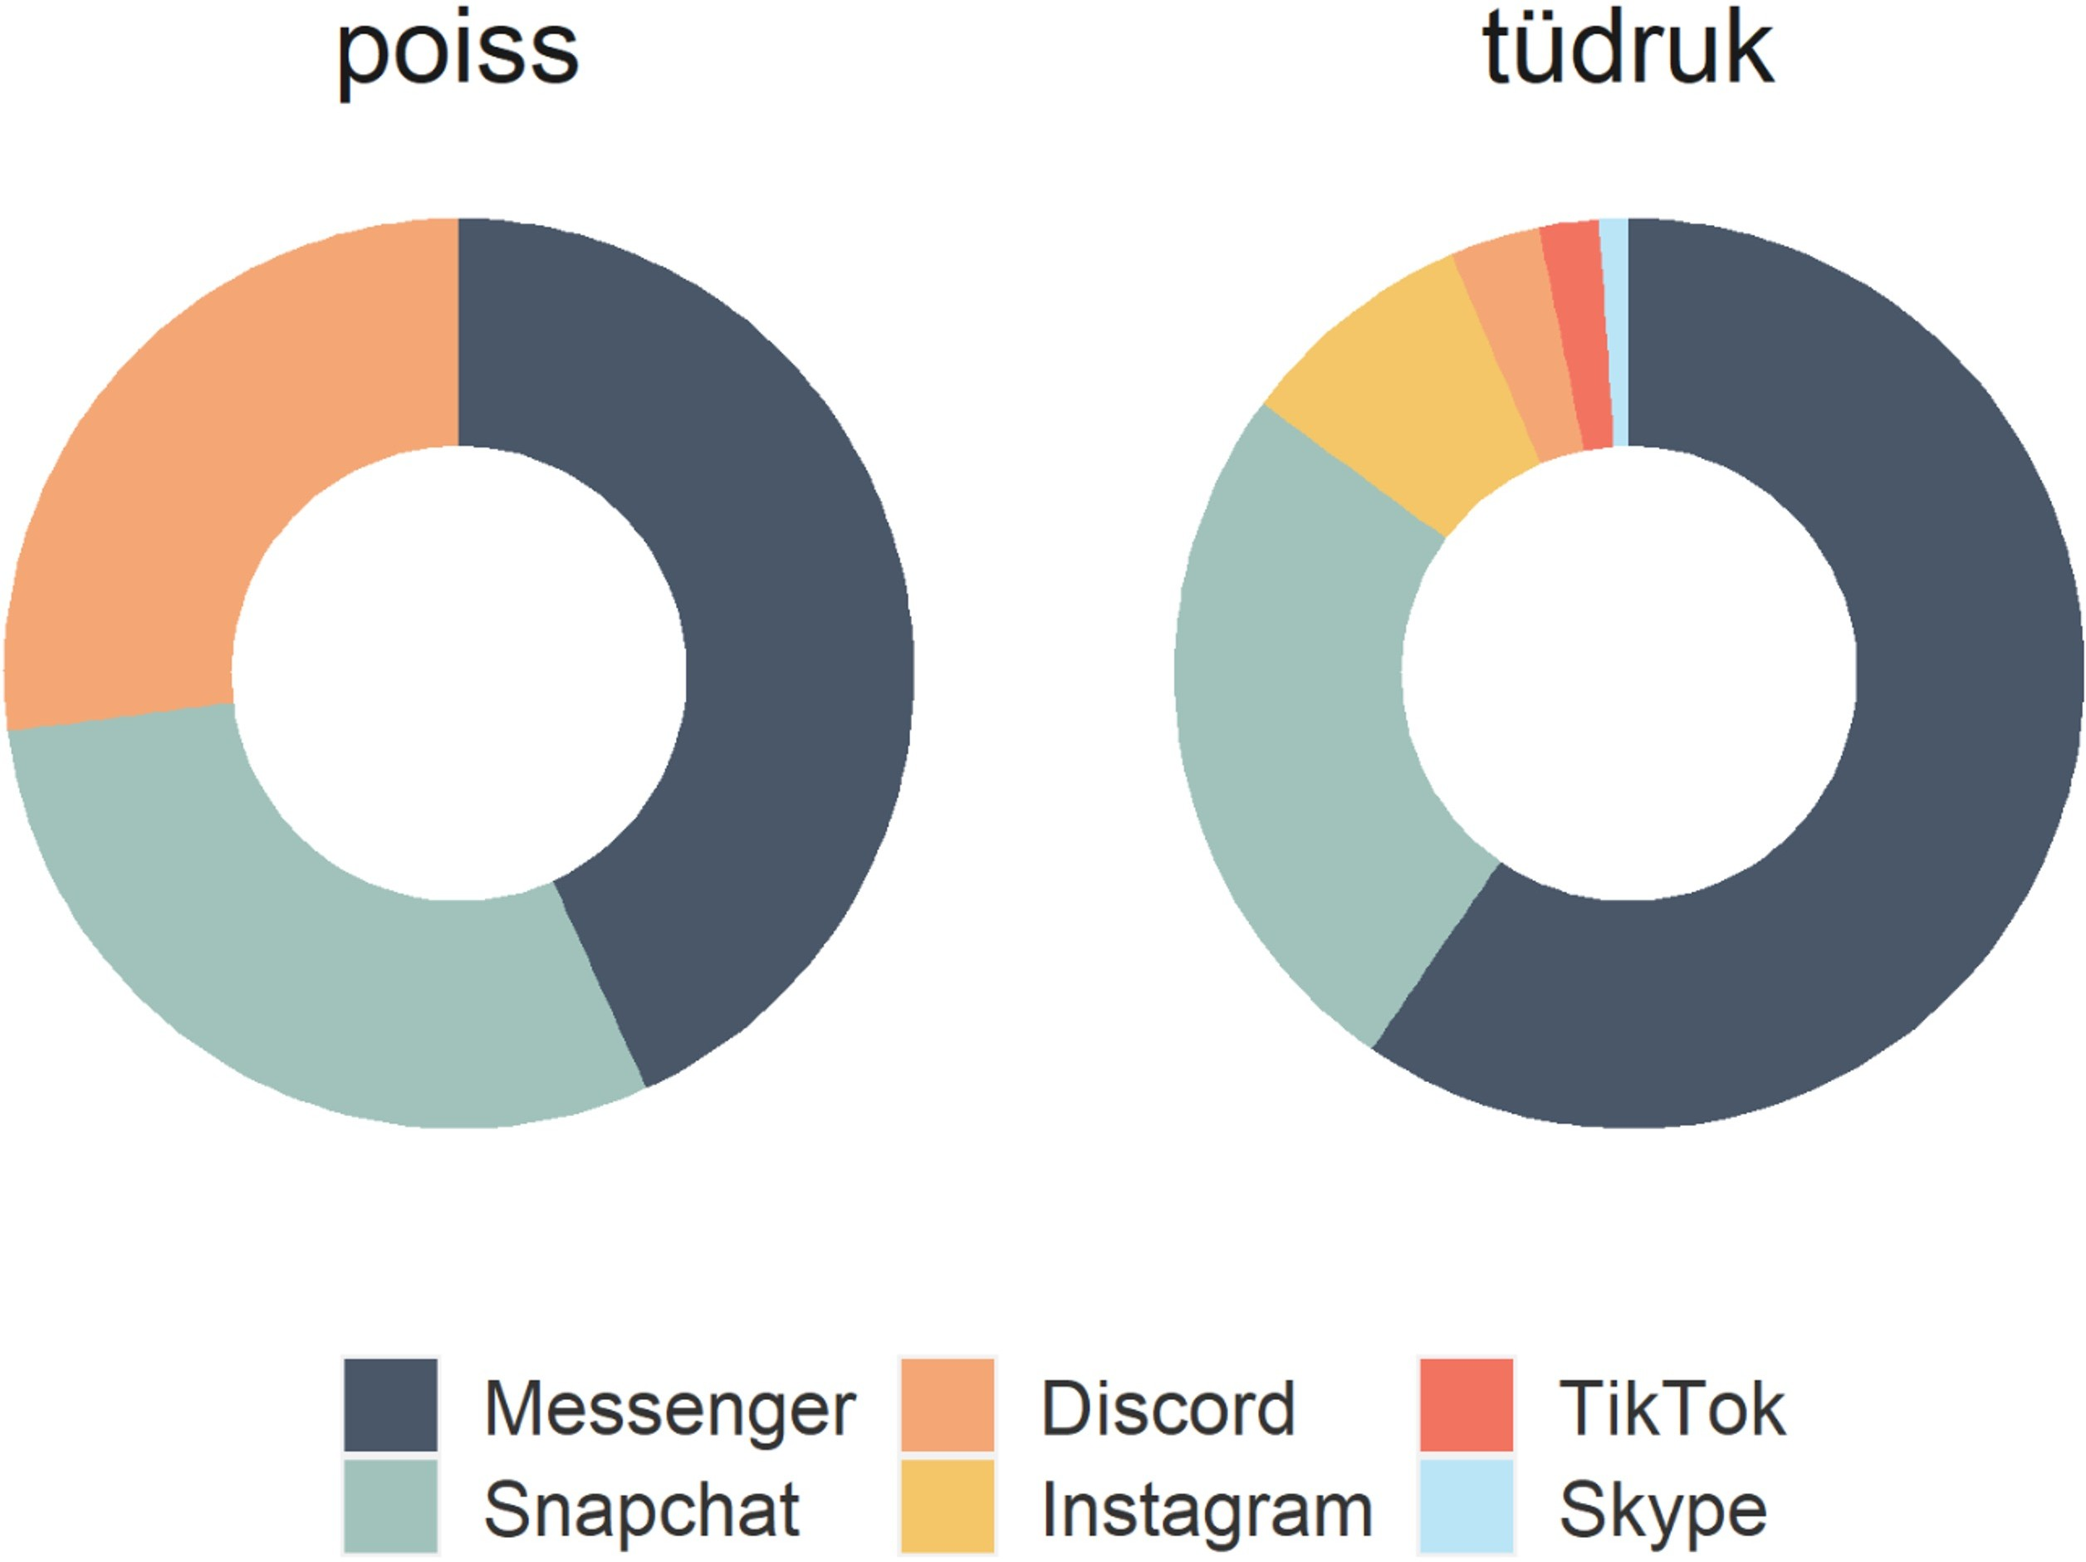

Slide 18
Palun hinda oma … keele oskust!

Slide 19
TeKE kogemus: monitored speech
N15: @no fakk küll (...) ääh@ M15: miks sa ropendad
N15: sest et (...) ma olen (.) teismeline (Ant8n_435561_Z01)
M14:@imäädžin see inimene kes seda ümber peab kirjutama@ N16: [naerab]
M14: @suup (...) suup_is_gu- [---]
N16: a m tšast (...) a m tšast (...) steiding de fäkts [---] (Tln8m_877902_Z04)

Slide 20
TeKE kogemus: informant intervjueerijana
M17: davai (...) räägime siis
N12: jah et ma alustan ee Priidu sul ühe hea küsimusega et mis
või
on üks asi mida sa kahetsed et oled elus teinud
tegemata jätnud
M17: mm üks kõige suurem viga võib-olla mis ma oma elus teinud ee [---] aga nüüd on õnneks korras et
N12: siis on tore
olen

Slide 21
Kuidas hinnata?
valiidsust, vt küsitlus < realistlikud tulemused sellise andmekogumise otstarbekust, nt poisid
nt olemasoleva 72 vestluse analüüs suuliste vestluse omaduste kaudu; üks võimalus on kvantitatiivselt: sõnu salvestuse kohta;
poiste ja tüdrukute ning 9-12, 13-15, 16-18 vestluste nimetud tunnuse väärtuste hajuvus on seletatav üldise hajuvusega ja rühmade vahel puuduvad statistilised olulised (p=0,05) erinevused;
alust on arvata, et andmekogumismeetod on ka poiste ja nooremate puhul
tulemuslik > projekti satuvad koostööaltid lapsed?

Slide 22
Metodoloogilised ja metoodika probleemid
kõnetuvastus ei tuvasta piisavalt, suulise mitmekeelse ja -häälse kõne transkribeerimine on kogemusi ja aeganõudev;
kuidas kaasata (poise) uuringusse; kuidas hoida motivatsiooni keerulistes oludes;
kuidas saab laps hakkama intervjueerija rollis; taolise andmekogumise otstarbekus nooremate vanuserühmade puhul;
andmekogumine kui performance? informandi agentsus.

Slide 23
Kuidas edasi?
Keeleainestik ja küsitlusandmed, mille analüüs seisab ees ja võimaldab interdistsiplinaarset
uurimist;
nt mh teha vestluse sisu temaatilist analüüsi:
poiss-sõber, kool, töötamine suvel, laagrid, malev, õppeained, õpetajad, distantsõpe
(Trt10n_ 179790_Z02); vannitoa remont, TikTok, juutuuber Kristo Siigi ajaloovideod,
ained koolis, pandeemiapiirangud ja õppimine, trennid, lõuatõmbed, fleksimisest (to
flex), karate, OnlyFans platvorm, juutuberid: Sniff/Rauno Raiesmaa, TheTomsike, Charli D’Amelio, Sidemen, Morgz, jt, arutelu, miks TeKEsse valiti, mida putkas müüakse,
kalorid, sotsiaalmeedia (söömis)väljakutsed (Tln4m_105950_Z01); jalka, seitsmenda
klassi ained, õpetajad, ujumistunnid, pesemisvõimalused ja saun, purjetamine, kohviku
menüü, vesi ei meeldinud, koerad ja vesi/ujumine, rattad, liikluseeskirjad, rattaload, roller, automargid, autod Kuubal (Krs6m_148389_Z06)
nii idiolekte kui korpusandmeid noorte profiili (sugu, vanus, hinnangud keeleoskusele jne)
taustal; interaktsioon, suhtlusvõrgustikud

Slide 24
Kasutatud kirjandus
Eckert, P. (2012). Three waves of variation study: The emergence of meaning in the study of sociolinguistic variation. Annual Review of Anthropology 41: 87–100.
Danbolt Drange, E.-M., Hasund, I. K., Stenström A.-B. (2014). “Your mum!” Teenagers’ swearing by mother in English, Spanish and Norwegian. International Journal of Corpus Linguistics 19:1, 29–59.
Labov, William (2001[1994]). Principles of Linguistic Change. Vol 2 Social Factors. Oxford, UK: Blackwell. Labov, W. (1972). Some principles of linguistic methodology. Language in Society 1(1), 97-120.
Rymes, B. (2020). How We Talk about Language: Exploring Citizen Sociolinguistics. Cambridge: Cambridge University Press.
Rymes, B., Leone, A. R. (2014). Citizen Sociolinguistics: A New Media Methodology for Understanding Language and Social Life. Working Papers in Educational Linguistics 29 (2), 25-44.
Saareste, A. (1927). Tundmused tegurina keelearengus. Eesti Keel. Akadeemilise Emakeele Seltsi ajakiri 6 (7), 161-184. Stanford, J. N. (2016). A call for more diverse sources of data: Variationist approaches in non-English contexts. Journal of Sociolinguistics 20(4): 525–541.
Svendsen, B.A. (2018). The dynamics of citizen sociolinguistics. Journal of Sociolinguistics 22: 137-160. Sharma, D. (2018). Style dominance: Attention, audience, and the ‘real me’. Language in Society, 47(1), 1-31.

Slide 25
TeKE
uurimisrühm
Virve-Anneli Vihman Kadri Koreinik
Liina Lindström
Kristiina Praakli Mari Aigro
Mari-Liis Korkus Aive Mandel Annika Pant Maarja-Liisa Pilvik Svea Tarkin Annaliis Tenisson

